Slide 1
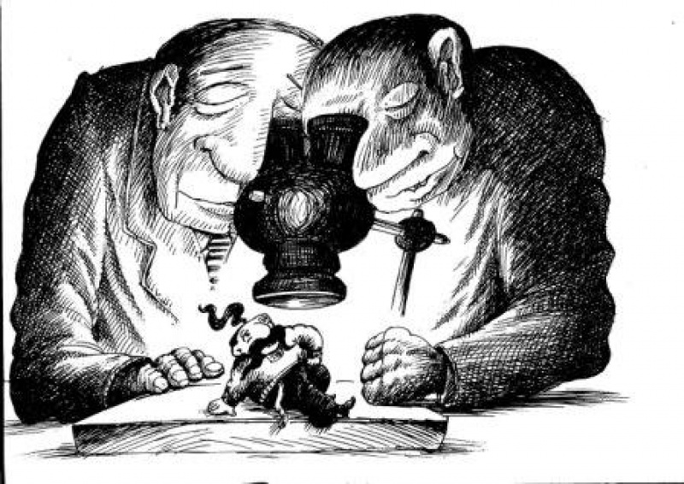
ІСТОРІЯ УКРАЇНСЬКОЇ КУЛЬТУРИ

Slide 2

1. Під час вивчення дисципліни ми не лише ознайомимося з основними етапами розвитку етнічної української культури та відкриємо невідомі її сторінки від витоків і до сьогодення, а поглянемо на культуру України як інклюзивну щодо інших національностей та регіонів

Slide 3
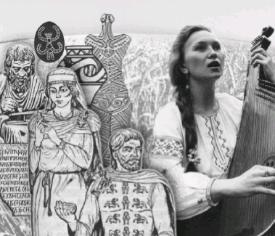

2.
Проаналізуємо культурне життя в Україні у взаємопроникненні зі світовою культурою

Slide 4
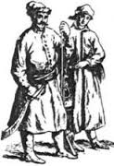
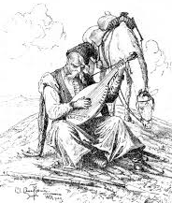
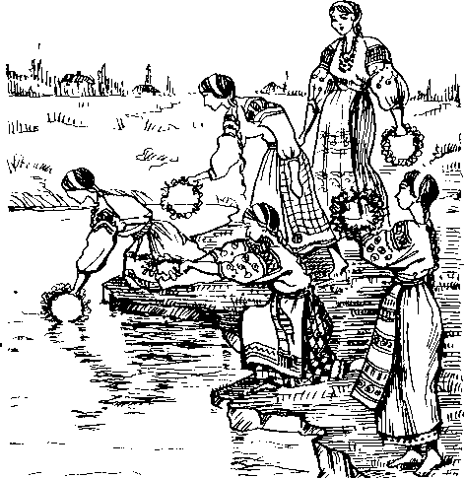
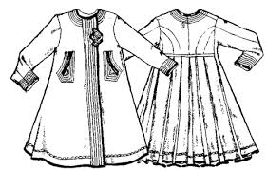
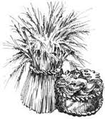
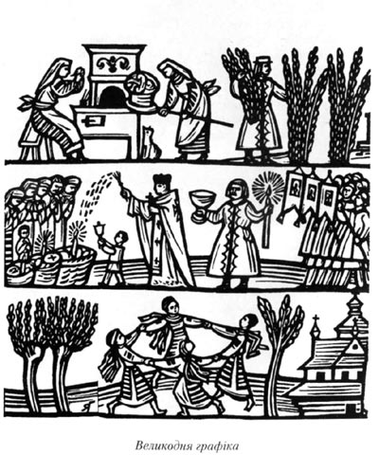
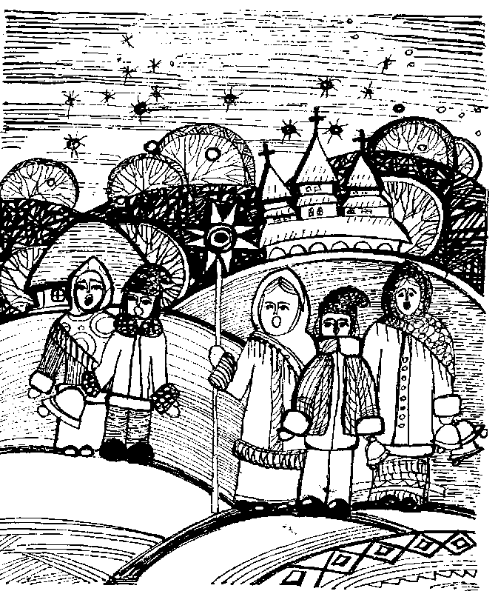
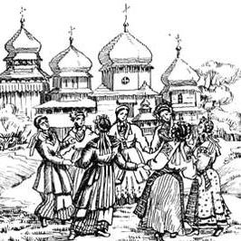
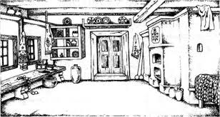
Саме в культурі українці зберегли свою самобутність та унікальність. Наше важливе завдання - через інтерпретацію багатого культурного минулого осягнути досвід формування ідентичності

Slide 5

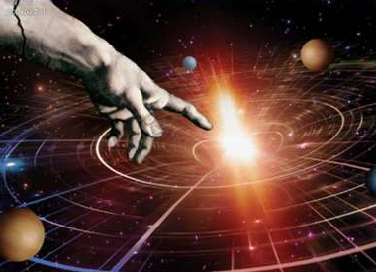
Історія української культури
Засвоєння курсу
збагатить вас, наші молоді колеги,
необхідними для сучасного фахівця загальнокультурними знаннями,
забезпечить орієнтацію у вітчизняному культурному просторі,
сприятиме формуванню широкого світогляду,
розумінню свого місця в культурі

Slide 6
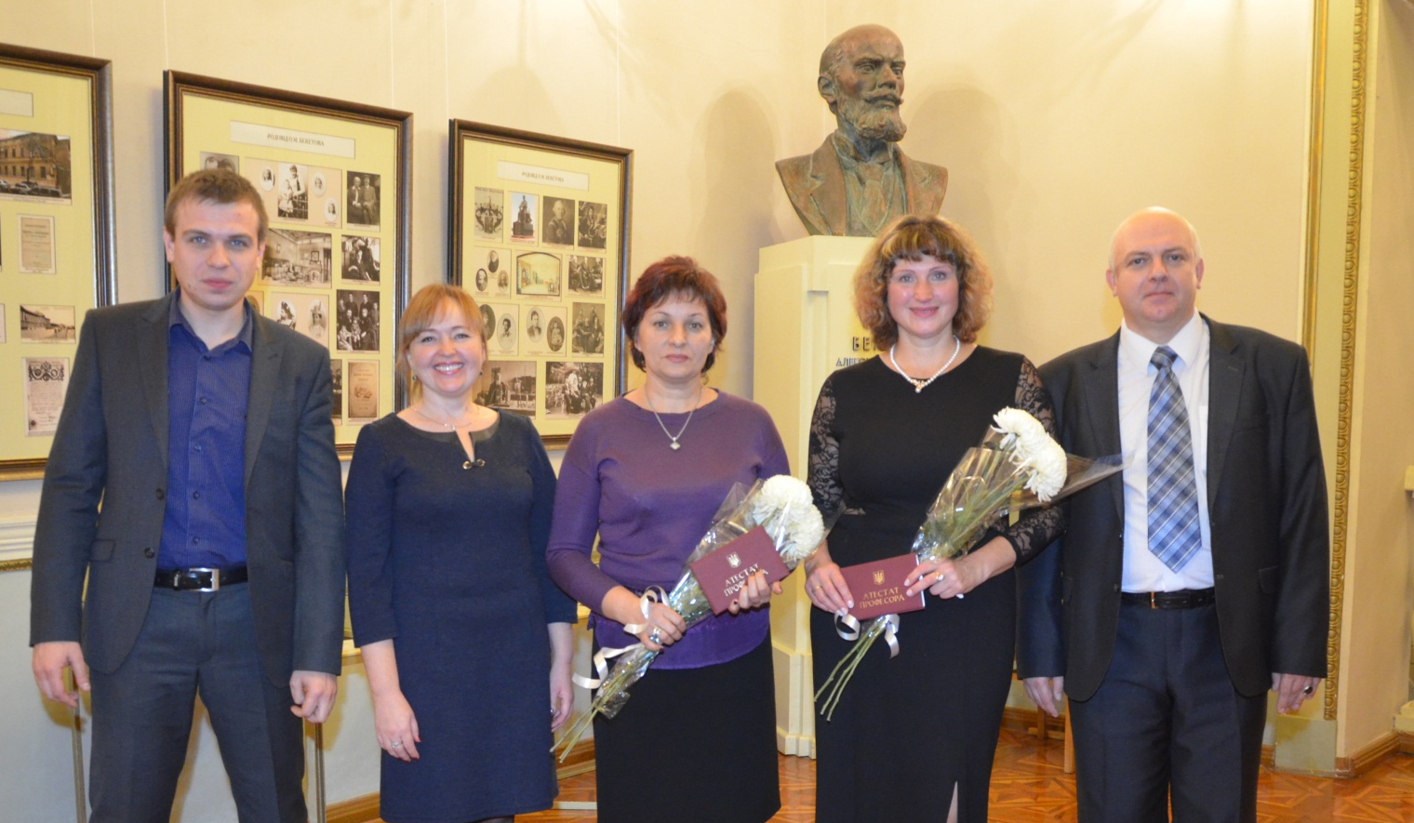
викладачі: кафедра історії і культурології

